Slide 1
Тема методического
объединения:
«Структура сценариев,
праздников и развлечений»
Составила:
Музыкальный руководитель
МБДОУ «Золотой ключик»
Николаева К.В

Slide 2
Что такое праздник?
Праздник является особой формой организации детской художественной деятельности в дошкольных учреждениях, которая приобщает детей к явлениям социальной жизни, соединяя при этом различные виды искусства в целях наиболее эмоционального воздействия и эффективного решения ряда воспитательных задач.

Slide 3
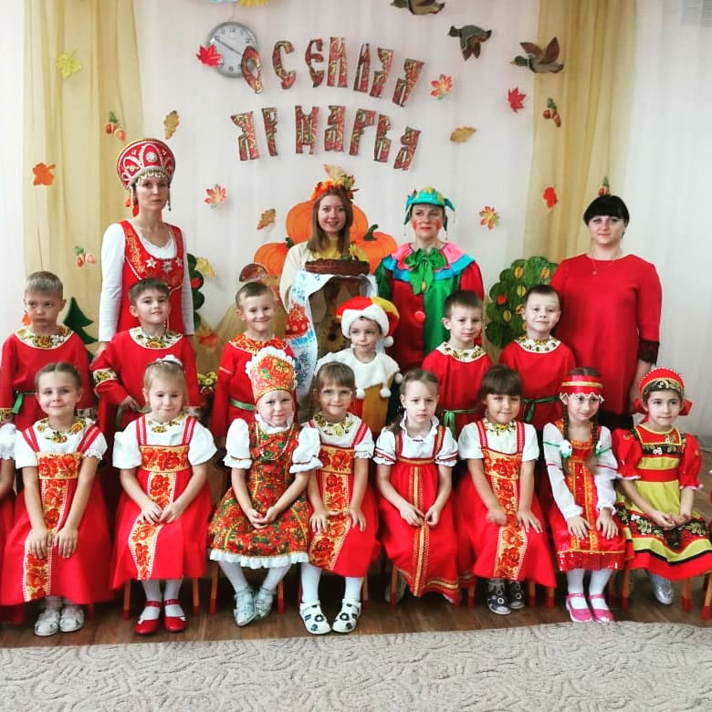
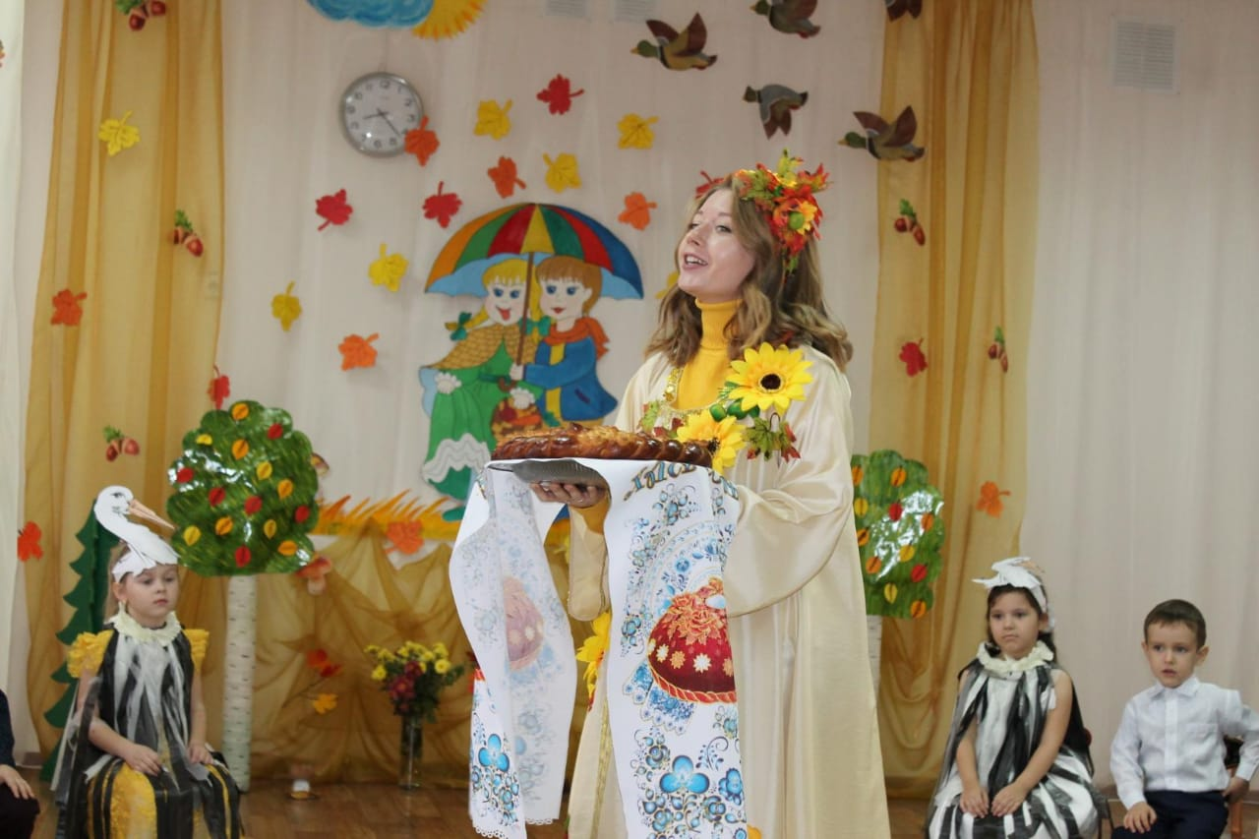
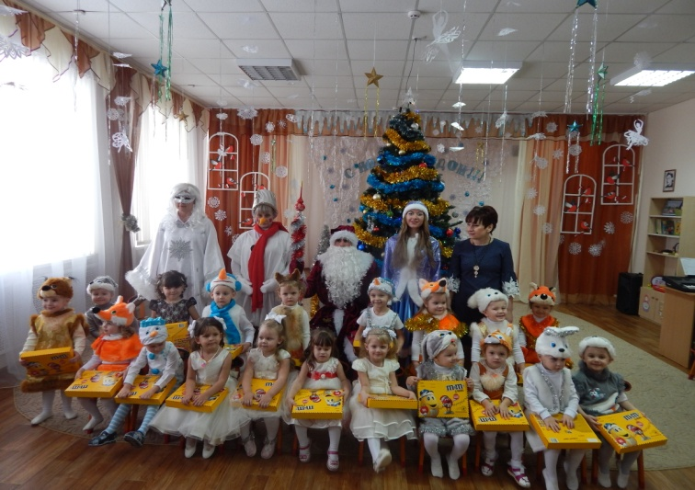
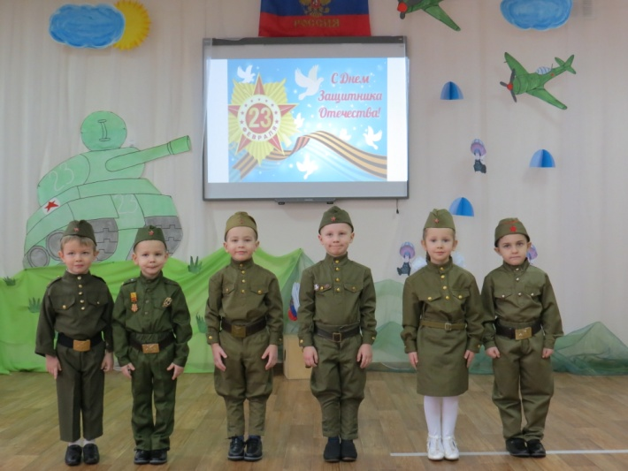
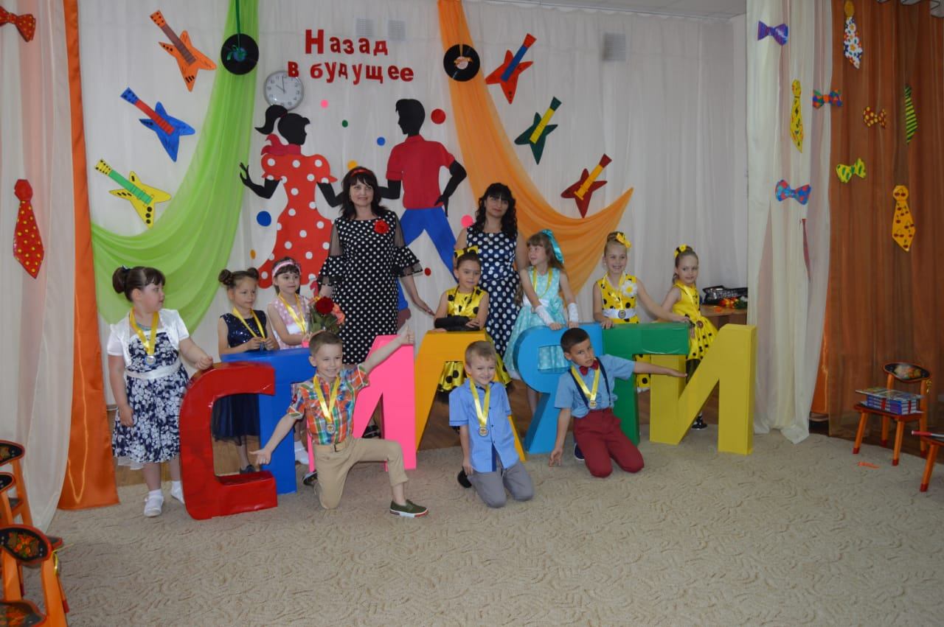
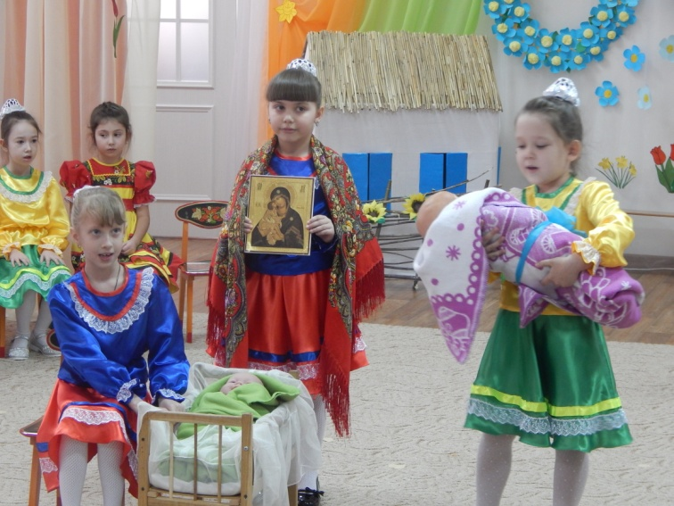
Какие праздники отмечают
В детском саду?

Slide 4
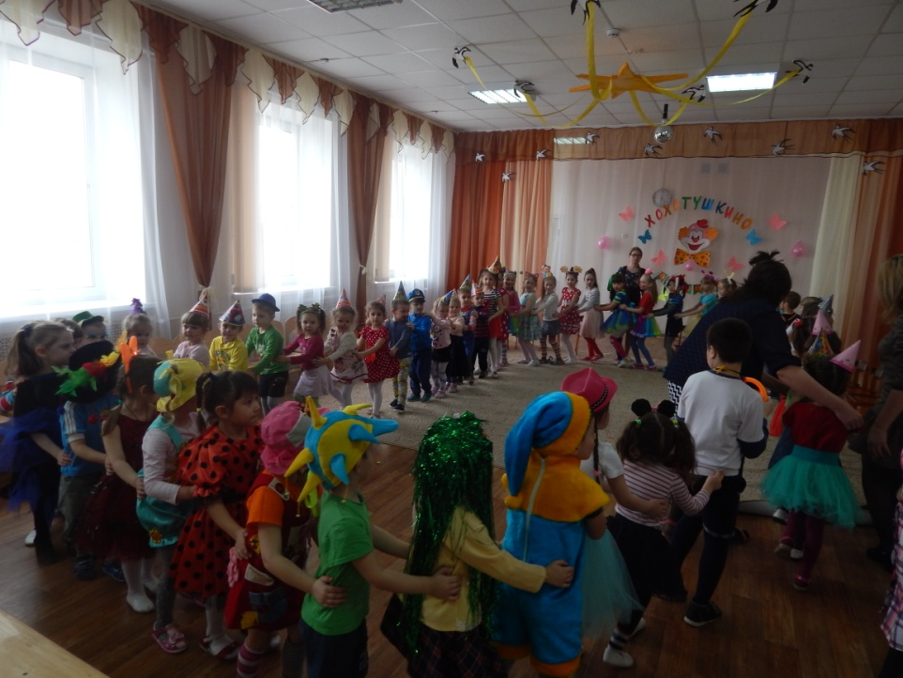
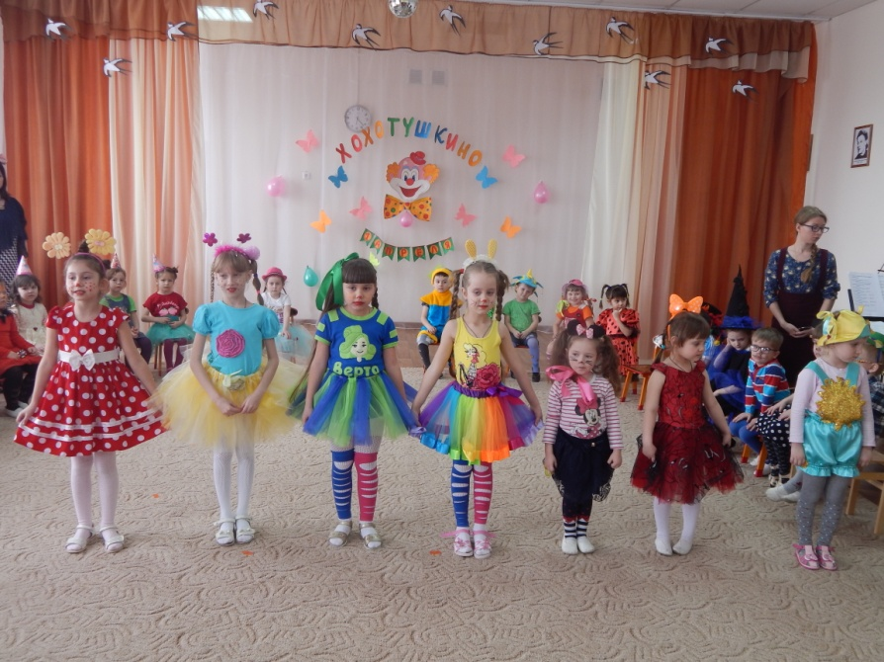
Чем отличается праздник
от развлечения?
Наличием социально-воспитательной задачи.
Наличием торжественной части.
Насыщенностью.
Продолжительностью

Slide 5
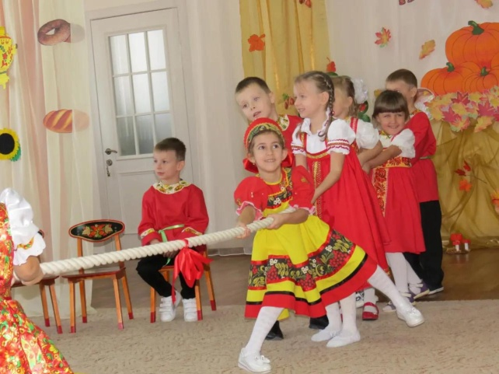
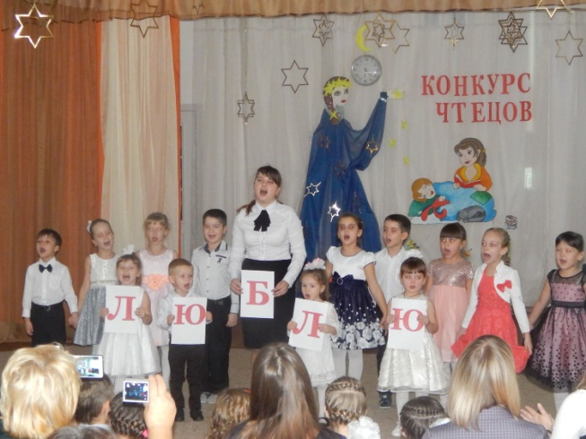
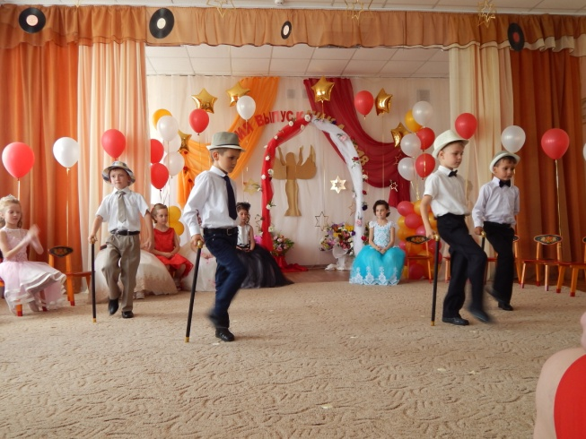
Какие виды деятельности присутствуют на празднике?
Художественное слово.
Песни (3, 4 – в младших группах, 4–6 – в старших).
Танцы.
Хороводы.
Подвижные игры, игра на детских музыкальных
инструментах.
Сценки, инсценировки, драматизации.

Slide 6
Структура сценария
Торжественная часть включает построение, перестроение, танцевальный выход, 1-2 песни. Основная часть включает сюжетную линию праздника, выступления детей и персонажей. Заключительная часть вновь сосредотачивается на основной идее праздника, может включать четверостишия и песню, посвященные главной тематике утренника.

Slide 7
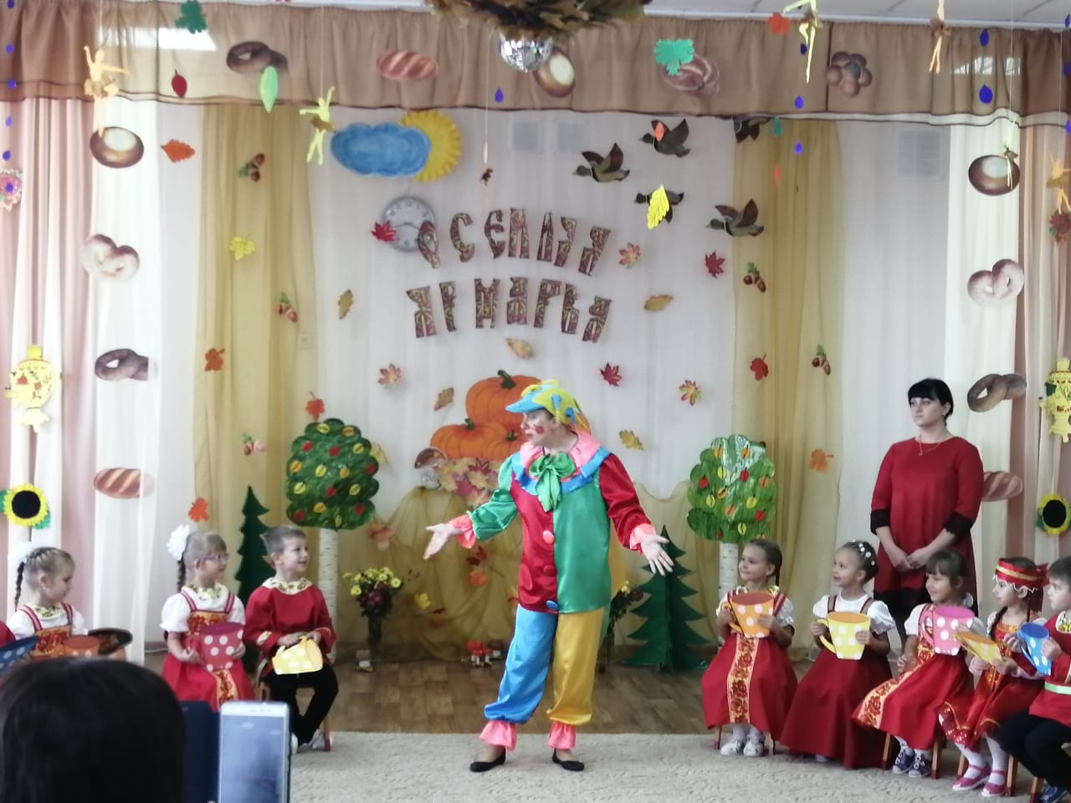
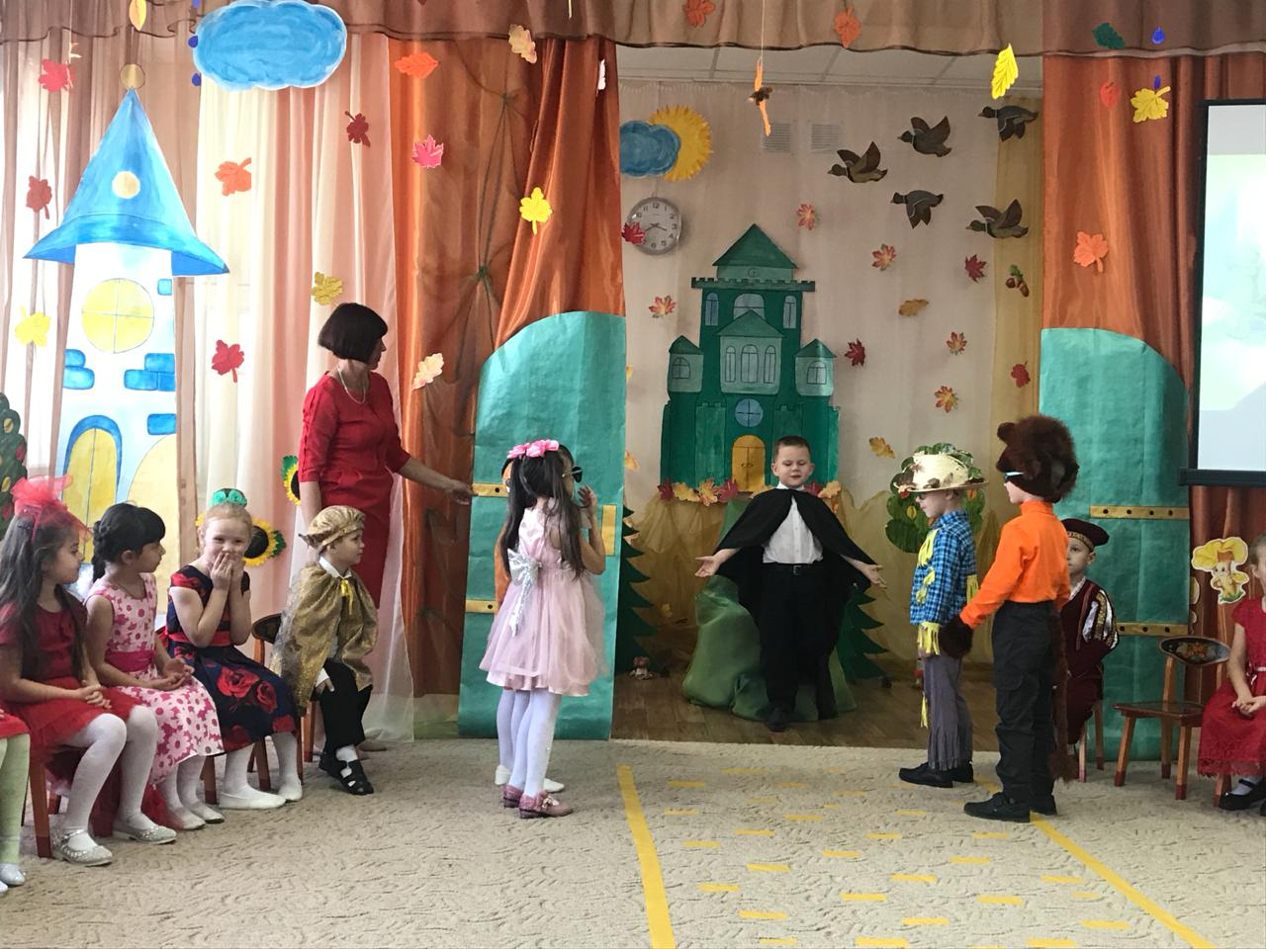
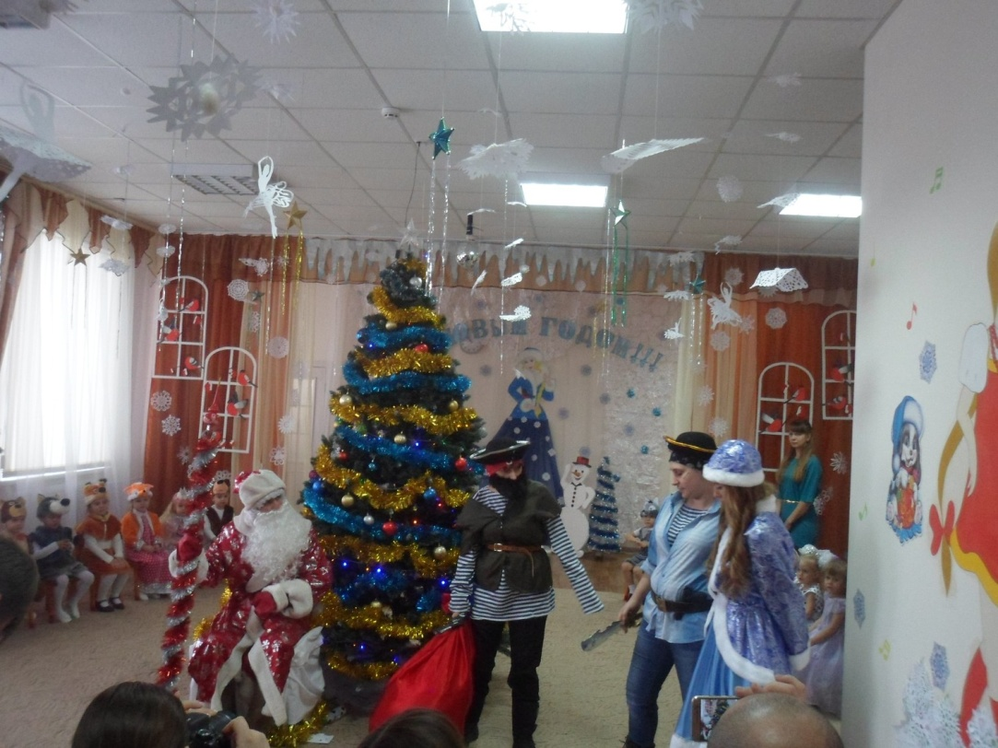
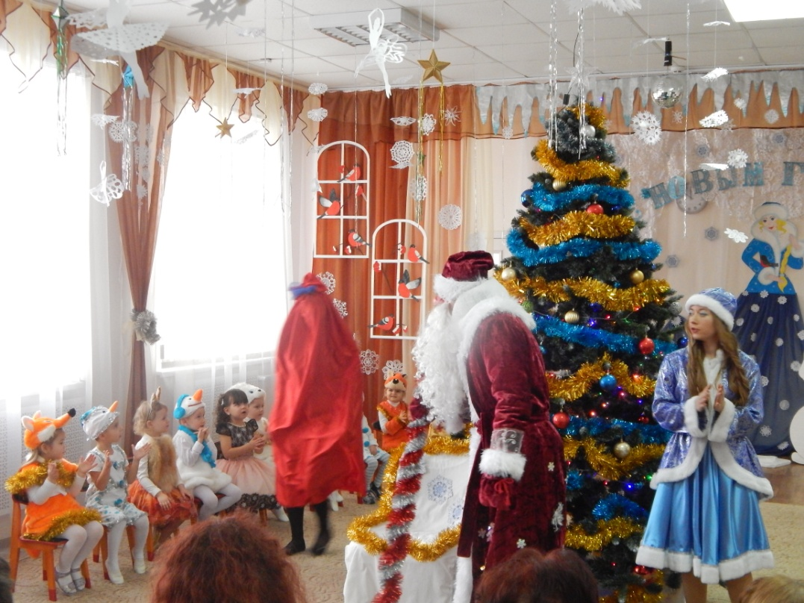

Slide 8
Какова тематическая
Направленность
Праздника и с чем она связана?
– Основная связана с явлениями социальной действительности, т. е. с самим праздником. – Вспомогательная связана со временем года. – Дополнительная с задачами, которые вы перед собой ставите; например, экологическая, математическая, спортивная или другая тематика.

Slide 9
С чего начинается работа над сценарием праздничного утренника?
– Определение тематической направленности праздника. – Выбор подходящего к ней варианта проведения. – Выбор сюжетной линии праздника, а затем подбор соответствующего ей репертуара. – Выбор репертуара и подбор к нему сюжетной линии или формы проведения праздника. .
Чем обусловлена очередность репертуарных номеров по ходу праздника?
– Сюжетом. – Принципами чередования возрастных групп, а также видов деятельности детей. – Необходимостью детей-артистов, исполняющих несколько ролей или танцев в разных костюмах, сменить костюмоы.

Slide 10
Практическая часть
(пример новогоднего
Сценария)

Slide 11
«ВОЛШЕБНЫЙ ПОСОХ»
Сценарий для подготовительной группы.
Музыкальный руководитель: НиколаеваК.В.
Действующие лица:
Взрослые: - Ведущий, Дед Мороз.
Дети: – Снегурочка, Султан, 4-Восточных красавицы, Мальвина, Буратино, Пьеро, Звездочет, 3 – Звезды.
Ход праздника:
Дети заходят в зал парами и становятся танец вокруг елки).
Танец - парами
( После танца дети садятся на стулья выходят 2 ребенка мальчик и девочка на стихи)
Мальчик: С новым годом! С Новым годом! С новой радостью для всех!
Пусть звенят под небосводом песни, музыка и смех!
Девочка: Пусть на всей, на всей планете Новый год встречают дети –
Радостно и весело, с плясками и песнями!
Ведущий: Праздник к нам друзья идет: Наш любимый Новый год! Намело снега, сугробы. Веселее было чтобы! Привет вам, дети дорогие, и родители! Сегодня мы собрались в этом зале что бы встретить новый год! Поэтому приготовьте свои ладоши и хлопайте поприветствуйте детей! И хотим начать на Новогодний праздник с Новогодних стихов!
1. Пришел любимый праздник
Всей нашей детворы
Смотрите, как сверкают
На елочке огни

Slide 12
Мы ждали этот праздник
Мы знали , он придет.
Наш славный , наш любимый
Веселый Новый год!
2. На дворе мороз крепчает,
Нас румянит, щечки жжет.
Вместе с нами он встречает
Зимний праздник Новый год!
Зажигает мимоходом,
На окошках огоньки.
С Новым годом поздравляем
Поздравляем от души.
3. Праздник сказочный, прекрасный
Скоро в двери постучит.
Дед Мороз уже на санках
К нам торопиться, спешит.
Праздновать все в месте будем
В зале ярком и большом.
Танец от души станцуем,
Песню бойкую споем.
Песня- хоровод « Замела метелица»
Ведущий: У нас уже все готово, сейчас придет Дедушка Мороз, и мы начнем праздник! (Звонит телефон.)

Slide 13
Алло, кто говорит? Дедушка Мороз? Ты застрял в прошлом? Забыл волшебный посох? Ты же всегда брал его с собой! Хорошо, я поищу посох здесь.(Находит спрятанный посох.)
О нет, он здесь! (Показывает детям посох.)
Какой ужас! Дедушка Мороз забыл волшебный посох, с помощью которого он путешествует во времени. Теперь дедушка не сможет вернуться. Это беда, ведь без Деда Мороза не наступит Новый год!
(Звучит музыка выходит Снегурочка)
Снегурочка: Здравствуйте , ребята! Я рада видеть вас! Услышала я , что у вас беда. Дедушка Мороз забыл свой волшебный посох.
Ведущий: Снегурочка, что нам делать? Как нам быть? Как Дед Мороза нам найти?
Снегурочка: Ребята, не огорчайтесь , волшебный посох ведь у нас, мы можем найти Дедушку Мороза с помощью него! Согласны дети?
Дети. Да.
Снегурочка. Тогда я стукну посохом 3 раза и скажу волшебные слова:
Посох Дедушкин волшебный
Ты три раза постучи (Стучит 3 раза)
В место где был дедушка нас перенеси.
Выключается свет. Звучит тревожная музыка. Появляется Баба Яга.
Баба Яга. Надо же, кто к нам в гости пожаловал. Сама Снегурочка и еще какие-то малявки. Может, вы Деда Мороза ищете, а ведь он только что вышел из моей сказки.
Ведущий. Здравствуй, Баба Яга. Как дела?

Slide 14
Баба Яга. Идут дела отлично. Нет лишь счастья в жизни личной. Скучно мне одной в лесу, повеселиться не с кем.
Ведущий. Мы тебя развеселим и исполним песню, которая тебе обязательно понравится.
Песня- хоровод
Баба Яга. Ну, поете вы конечно громко, но мало мне песни, стихов хочу.
Ведущий: Баба Яга и стихи расскажем конечно.
(Стихи)
Ведущий: Баба Яга мы тебе и пели и стихи рассказали. Пропусти нас на другую сторону леса.
Баба Яга. Я вас, конечно, пропущу на другую сторону моего леса, но переправиться можно только по льдинкам. Если вы дружные ребята, это задание вам по плечу.
Игра «Дружные ребята»
Дети в двух командах должны переправиться на другой конец музыкального зала, наступая только на бумажные льдинки. Чья команда быстрее переправится, та и победила.
Баба Яга. Вот и помогла я вам, полечу Новый год встречать.(Убегает.)
Ведущий. Дедушка Мороз уже переместился во времени. Но я знаю, кто может дать нам совет!( Стучит посохом 3 раза)
Выключается свет. Звучит восточная музыка. Выходит Султан.
Султан. Кто это пожаловал ко мне в гости? Здравствуйте, ребята, здравствуй, Снегурочка!
Снегурочка. Здравствуй, Султан! Не встречал ли ты нашего Дедушку Мороза?
Султан. Был, был, но уже ушел.

Slide 15
Ведущий. Как же так? Вот уж быстрый Дедушка Мороз. А пока Уважаемый, Султан, очень хотелось бы увидеть танец твоих прекрасных и очаровательных красавиц.
Девочки исполняют танец «Восточных красавиц»
Ведущий: А теперь давайте послушаем стихи твоих восточных красавиц.
1.Красавица: Ёлка вытянула ветки,
Пахнет лесом и зимой.
С ёлки свесились конфетки
И хлопушки с бахрамой.
Мы похлопали в ладоши,
Встали дружно в хоровод...
Наступил такой хороший
И счастливый Новый год!
2.Красавица: Ёлочка пушистая
В гости к нам пришла.
Бусы золотистые
В ветви заплела.
Яркими шарами
Радует народ.
Скажет вместе с нами:
«Здравствуй, Новый год!»
3.Красавица: Снежок порхает, кружится.
На улице темно.
И в тонкий лёд на лужице
Смотрю как сквозь окно.

Slide 16
И вижу праздник радостный,
Улыбки, смех и вот:
Куранты. Сердцу сладостно —
Приходит Новый год!
4.Красавица: Пусть кружат снежинки в хороводе,
Праздник на чудесной тройке мчится!
И волшебной ночью новогодней
Чудо с вами обязательно случится!
Жизнь становится пусть ярче
И чудесней с каждым днём!
Процветания, богатства!
Новый год идёт к вам в дом!
Ведущий. Дедушка Мороз опять переместился во времени!
Посох Дедушкин волшебный
Ты три раза постучи (Стучит 3 раза)
В место где был дедушка нас перенеси
Звучит музыка выходит Мальвина( в руке волшебный телефон) ,Буратино и Пьеро
Ведущий: Здравствуйте! Скажите нам, пожалуйста в вашей сказке Дед Мороз не появлялся?
Мальвина: Здравствуйте, ребята! Был Дедушка Мороз у нас в гостях, вот только , только отправился он дальше!

Slide 17
Пьеро: Знаем мы о вашей беде. И мы вам поможем.
Ведущий: Вот спасибо вам большое, а как вы нам поможете.
Буратино: Есть у нас волшебный телефон, по которому можно звонить в прошлое и будущее.
Вот вам наш волшебный телефон.
Отдает телефон Ведущему
Ведущий: Спасибо вам большое.
Снегурочка. Але! Дедушка Мороз, ты где? Что, на Северном полюсе? Тогда я сейчас 3 раза стукну посохом и скажу:
Посох Дедушкин волшебный
Ты три раза постучи (Стучит 3 раза)
В место где дедушка нас перенеси.
( Гаснет свет )
Появляется Дедушка Мороз. ( Свет включается)
Дед Мороз. Здравствуйте, здравствуйте!
По горам, по лесам
Шел давно я в гости к вам
С зимними дарами, с вьюгами, снегами,
С лыжами, салазками, с песнями и плясками!
Чтобы здесь под Новый год Встать под елкой в хоровод!
Дети и Дед Мороз водят хоровод вокруг елки.
Ведущий: Дед Мороз, погоди, ты на елку погляди.
Елка грустная стоит, огоньками не горит.

Slide 18
Снегурочка: Нашей елке новогодней
Без огней нельзя сегодня.
Дед Мороз. Я помню, что огни оставлял на елочке, и она горела весело и ярко.
Снегурочка. Это Королева Ночь хотела испортить праздник и погасила огни.
Дед Мороз. Ребята, помогайте мне, и огни снова будут радовать всех.
Вы поближе подойдите,
Дружно, хором все скажите:
«Елка-елочка, проснись
И огнями загорись!»
(На елке огоньки не зажигаются)
Дед Мороз: Что же это? Как же так? (Звучит музыка вокруг елки ходит Звездочет с волшебной палочкой)
Дед Мороз: Это что за чудеса?
Звездочет: Пойдемте огоньки со мной, я вас на небо отпущу, будете сверкать и землю ночью освещать!
Ведущий: Звездочет! Зачем ты наши огоньки с елки забрал?
Звездочет: Как это зачем? Что бы их на небо отпустить , зимой на небе звезд ночью не видно, а огоньки будут светить!
Дед Мороз: Спорить мы с тобой не будем, я помогу тебе звездочет!
«Ночью звезды засияйте,
Звездочету угождайте!»
Танец Звезд

Slide 19
Дед Мороз: ( отдает в коробке звезды Звездочету) Вот держи это тебе!
Звездочет: Это мне? Вот спасибо вам большое!
Ведущий: А ты нам огоньки на елку верни!
Звездочет: Ну теперь тоя конечно верну! (Пробегает вокруг елки садится на место).
Дед Мороз: Ребята, ну что поможете мне снова огоньки зажечь?
Вы поближе подойдите,
Дружно, хором все скажите:
«Елка-елочка, проснись
И огнями загорись!»
(Елка загорается огнями)
Ведущий: Спасибо тебе Дед Мороз! А теперь время для стихов, присаживайся на стульчик Дедушка и послушай!
1. У него седые кудри
И огромный красный нос
Ходит с палкой в теплой шубе
И мешок с собой принес.
На оленях по морозу
Весело спешил сюда
Чтоб поздравить с Новым годом
Всех старательных ребят.

Slide 20
2. Славный, добрый старичок
В расписном кафтане,
С бахромою кушачок,
С тайною в кармане.
Это Дедушка Мороз –
Сказок повелитель.
Существует он всерьёз,
Севера он житель.
3. Дед Мороз, Дед Мороз
Шуба в снежном серебре
Сказку ты с собой привёз
Снег насыпал во дворе.
Шишки побелил на ёлках,
Смёл сугробы на пригорках,
И сосулек целый строй
Прицепил над головой.
Дед Мороз: Вот хорошие стихи вы рассказали , порадовали Деда. А теперь мы поиграем!
Игра «Ледяная фигура»
Дед Мороз: Славно, весело у вас, Ноги сами рвутся в пляс.
Исполняется песня - хоровод

Slide 21
Ведущий: Дед Мороз, мы так старались,
Все довольны, наигрались,
Пели песни дружно.
Угостить нас нужно!
Снегурочка: Правда, Дедушка, скажи,
Куда подарки положил?
Дед Мороз развязывает мешок
Дед Мороз: А как же, вот он мой мешок!
Узелки все развязались,
И подарки нам достались!
Поскорее по местам!
Всем подарки я раздам!
Звучит веселая музыка. Дед Мороз раздает новогодние подарки детям.
Раздача подарков
Ведущий: Спасибо, Дедушка Мороз!
Дед Мороз: Славно день прошел у нас,
И грустно мне признаться,
Что настал прощанья час,
Пора нам расставаться.
Будьте счастливы, ребята,
Дорогие дошколята
К вам на праздник через год
Дед Мороз опять придет!
Дед Мороз уходят
Ведущая завершает праздник

Slide 22
Спасибо за внимание!

